Slide 1
公文線上簽核系統及
公文格式使用說明
104年新進人員講習
104年 4月1日
秘書室文書科
Notes:
1

Slide 2
簡報大綱
一
本所公文處理流程說明
二
公文線上簽核及管理系統簡介
三
常用公文格式說明
簽、便簽
函稿、書函稿
紙本核章
四
遇問題如何解決
2

Slide 3
一、公文處理流程說明-1
創稿
來文
收文
自辦
交辦
分文
承辦人員
1.先簽後稿
2.簽稿併陳
3.以稿代簽
本所簽稿格式
擬(簽)稿

Slide 4
一、公文處理流程說明-2
擬(簽)稿
過
核(簽)稿
組室主管
所部主管
承辦人員應主動負起催辦、追蹤與聯繫責任
會(簽)稿
程
判行

Slide 5

一、公文處理流程說明-3
判行
承辦人
逾期前2天E-mail提醒
逾期稽催
存查
發文
結案歸檔

Slide 6
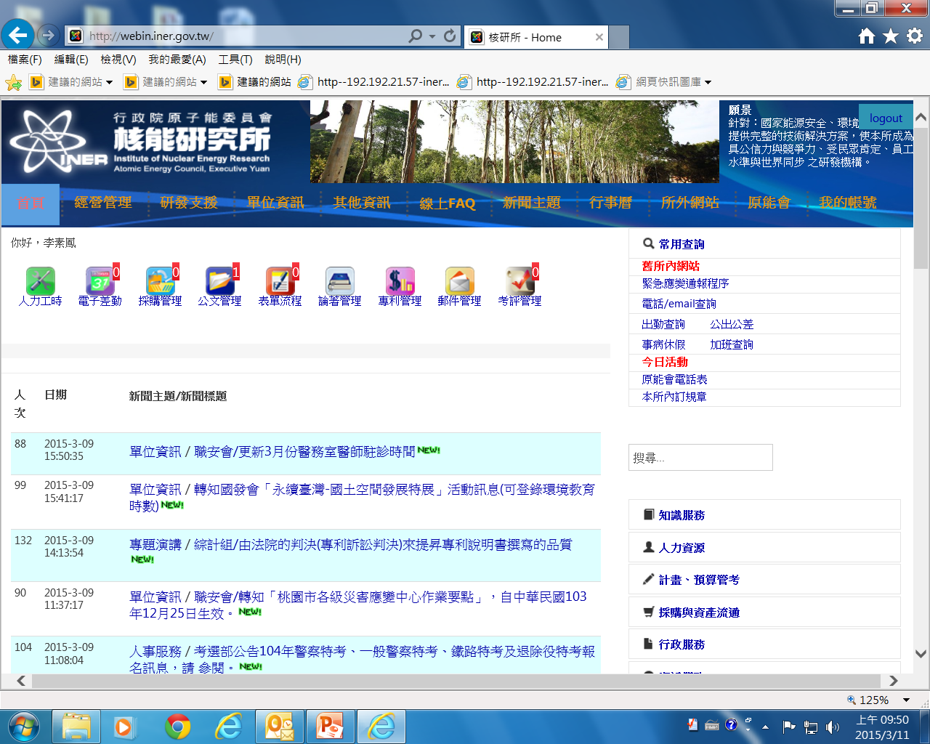
二、系統簡介-位置
    進入本所網頁首頁，公文管理

Slide 7
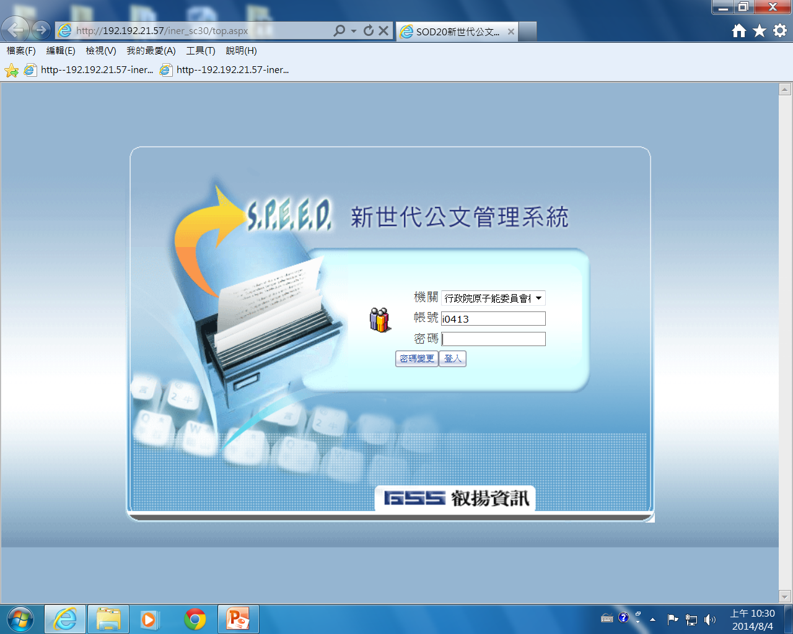
二、系統簡介-登入
  第一次登入:
  輸入帳號(識別證號)、密碼(空白)，點選【密碼變更】舊密碼為(空白)，設定後重新輸入帳號、密碼，進入公文系統。

Slide 8
二、系統簡介-登入

Slide 9
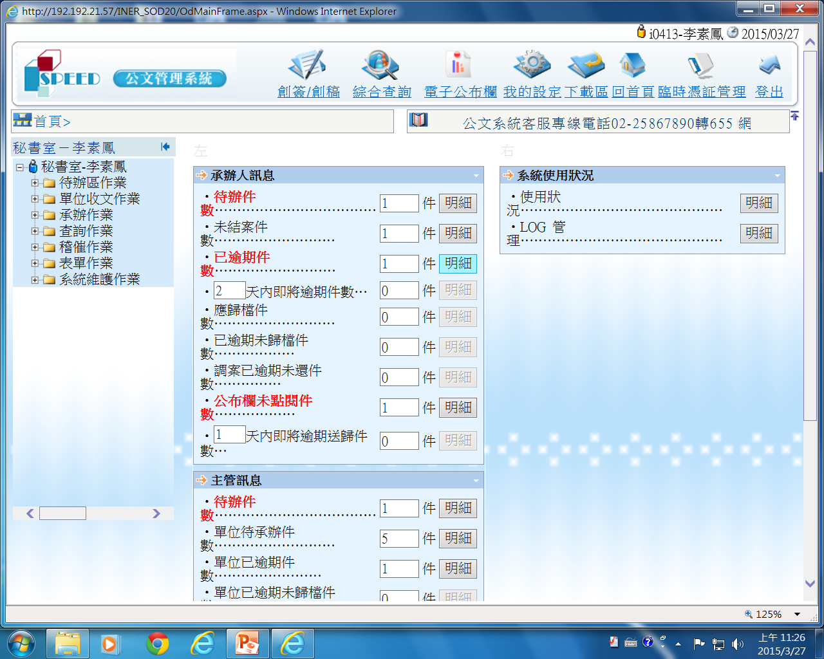
一、系統簡介-介面

Slide 10
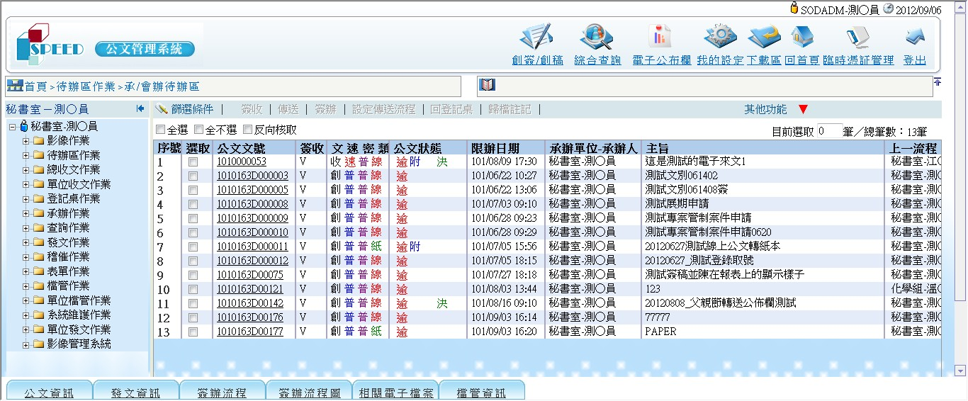
一、系統簡介-介面
常用功能區
功能選單區
主要作業區
公文檢視區

Slide 11
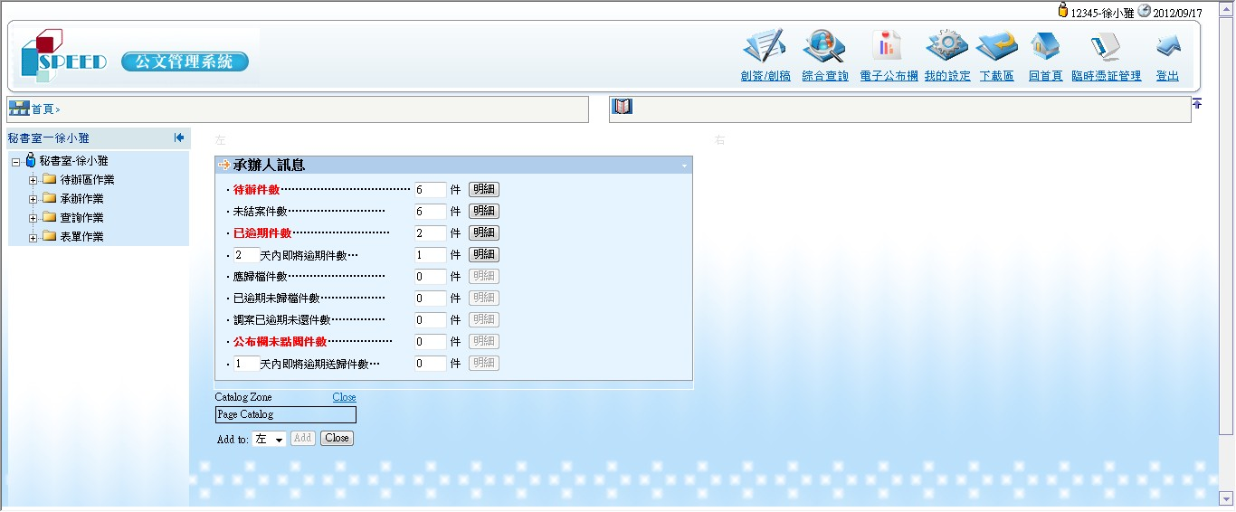
二、系統簡介-創簽稿
請於首頁點選右上方【創簽/創稿】按鈕開啟公文製作軟體，進行公文繕打
點選【創簽/創搞】

Slide 12
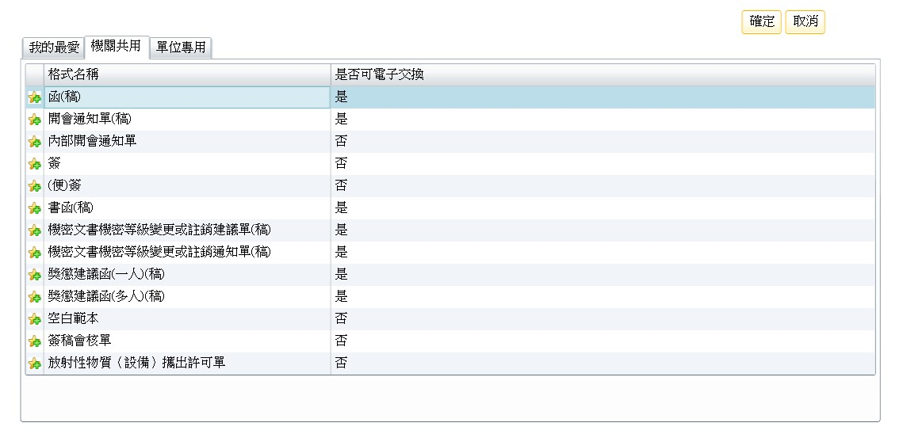
二、系統簡介-創簽稿
選擇公文格式，點選【確定】開啟編輯畫面
點選【確定】
選擇公文格式
返回

Slide 13
二、系統簡介-創簽稿
公文繕打注意事項如附表三
返回

Slide 14
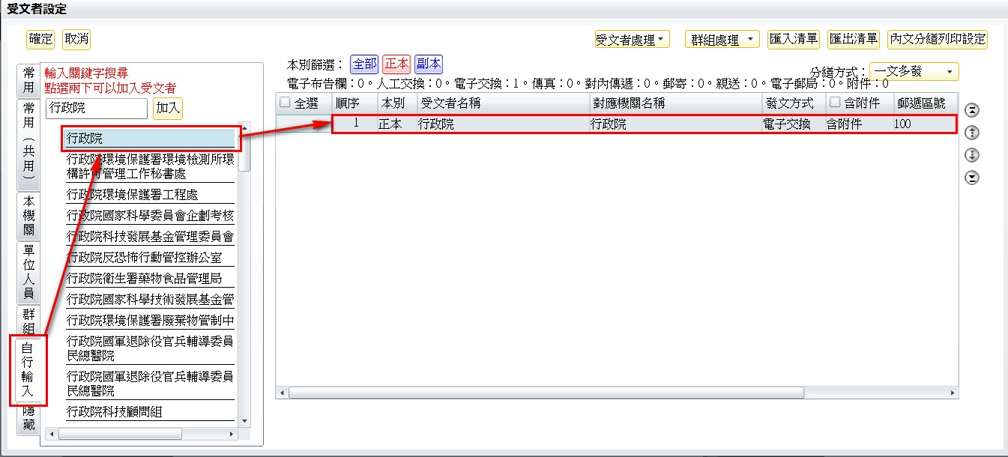
二、系統簡介-創簽稿
正副本受文者設定

Slide 15
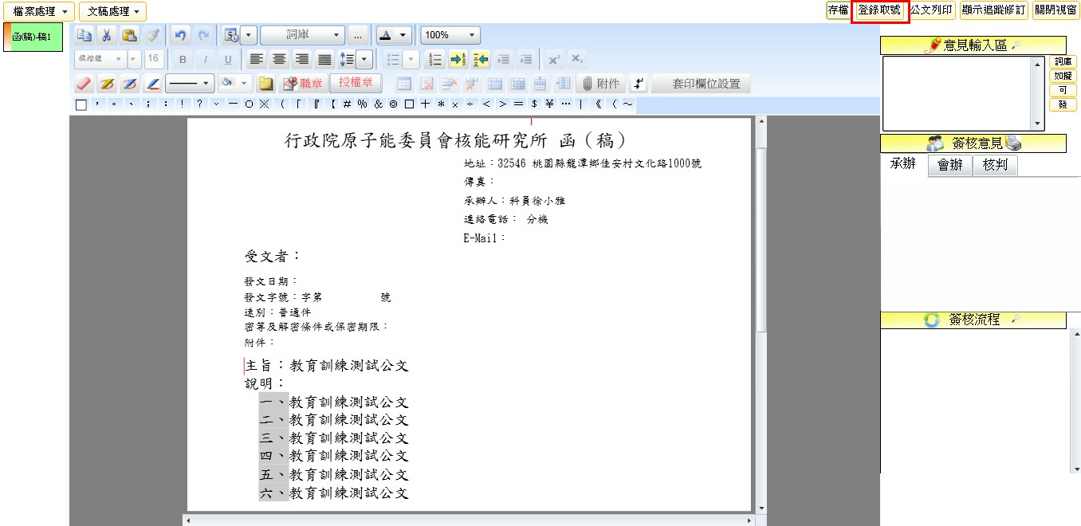
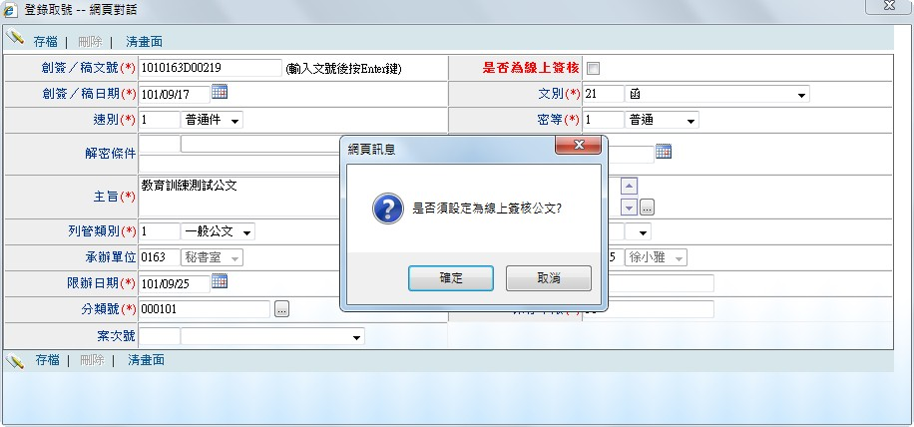
二、系統簡介-創簽稿
公文內容繕打完畢，須將公文【登錄取號】，已取號的公文才會成為正式之公文並管制時效

Slide 16
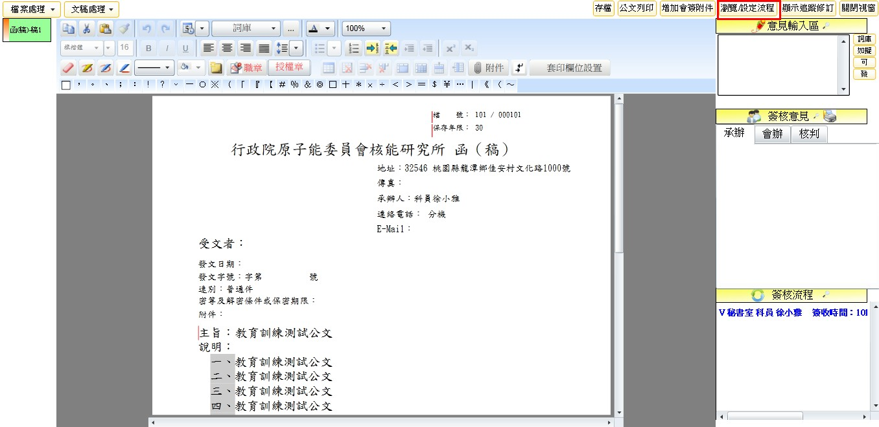
二、系統簡介-創簽稿
設定傳送點選【瀏覽設定流程】按鈕，設定會辦、陳核、送發文、送歸檔等公文流程並執行傳送

Slide 17
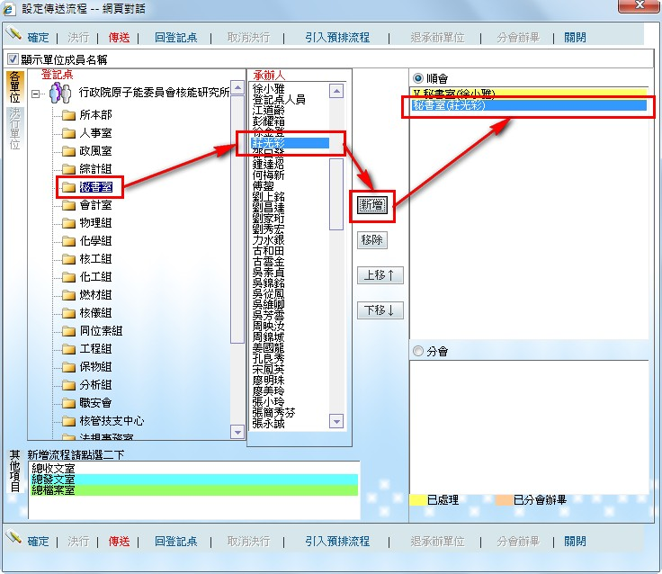
二、系統簡介-創簽稿
順會：依據承辦人設定之流程順序會辦公文。
分會：依據承辦人設定之所有處室同時間進行會辦。

Slide 18
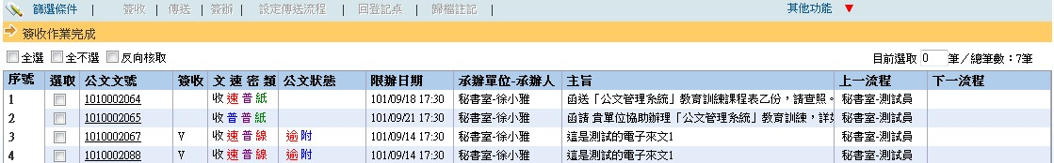
二、系統簡介-函覆
總收文室將公文送至承辦單位，單位登記桌指定承辦人後，承辦人須至「待辦區作業」/『承/會辦待辦區』進行公文簽收簽辦操作
  線上簽核公文簽收簽辦流程
  操作步驟：
  線上簽核公文進入待辦區後，系統自動簽收

Slide 19
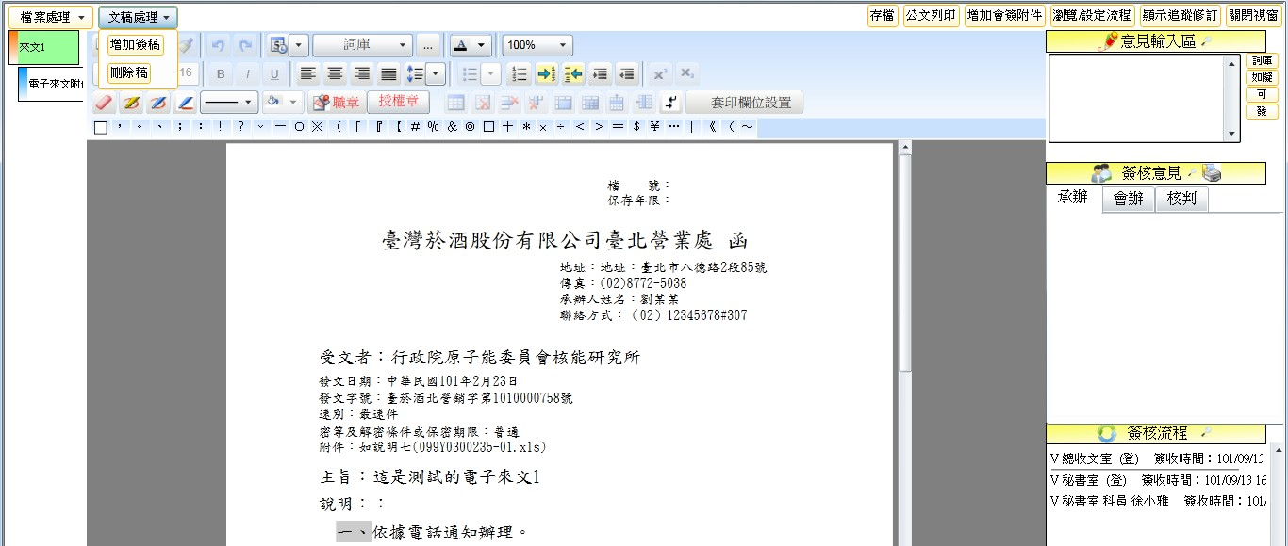
二、系統簡介-函覆
點選【增加簽稿】

Slide 20
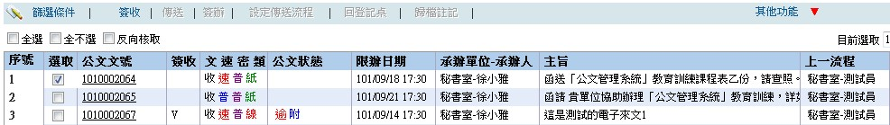
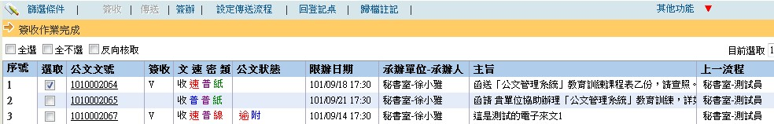
二、系統簡介-函覆
紙本簽核公文簽收簽辦流程
  操作步驟：
  選取待簽收之公文
  點選【簽收】，完成簽收操作
  點選【簽辦】開啟公文製作
點選【簽收】
點選【簽辦】

Slide 21
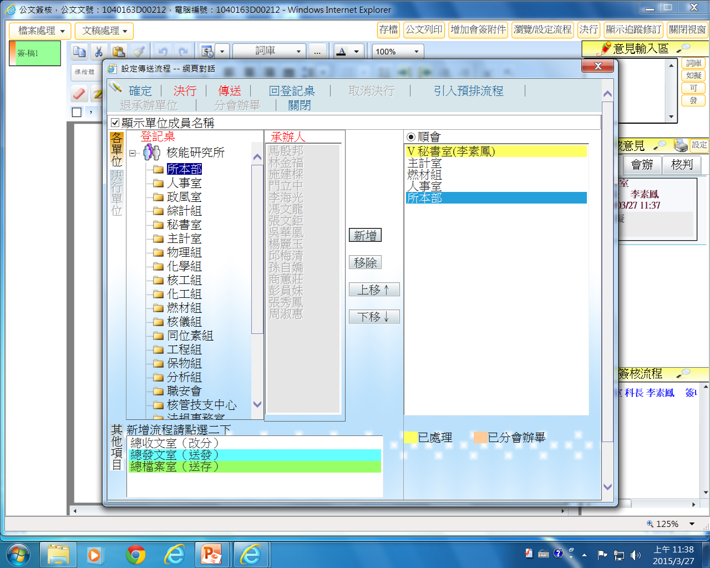
二、系統簡介-函覆
  選擇公文格式後，開始繕打公文
  公文繕打完畢存檔，印出公文紙本
  設定傳送流程將公文送回登記桌，並將紙本一併送交登記桌辦理(傳送流程不要設自己單位的 主管)
點選【回登記桌】

Slide 22
二、系統簡介-憑證

Slide 23
二、系統簡介-憑證
辦理公文需使用自然人憑證(向戶政機關申請，費用可辦理結報)
初次使用公文系統，須於公文系統註冊個人憑證資訊。
請至「我的設定」，選擇﹝憑證管理﹞頁籤，進行憑證更新註冊(畫面如附表一)。
其他相關操作及教學手冊置於下載區，請參閱(畫面如附表二)。

Slide 24
三、常用公文格式-函稿
1上對下指示、交辦
2下對上請求、報告
3同級機關
4對民眾之申請、答復

Slide 25
三、常用公文格式-書函稿
1答復簡單案情
2寄送普通文件
3性質不如函正式

Slide 26
三、常用公文格式-簽
案情較複雜之請示、建議

Slide 27
三、常用公文格式-便簽
1.案情較簡單之請示、說明
2.意見答覆

Slide 28
三、常用公文格式-紙本核章
由上往下；由左至右
承辦單位位置
審核位置
批示位置
擬辦：陳閱後文存參。
主任秘書
1121
10.30
科員○○○
1121
1000
批示語
副所長
1121
1040
科長○○○
1121
1010
副所長
1121
1050
所長
1122
1100
主任 ○○○
1121
1020

Slide 29

三、常用公文格式-紙本核章

Slide 30
四、遇問題如何解決
  1.參考系統【下載區】之操作手冊、困難排除、及QA等。
  2.請問同辦公室用過系統之同事。
  3.請問行政官。
  4.打電話:
  憑證設定及網路問題:綜計組客服人員3199。
  系統操作流程問題:秘書室文書科
    孔良秀2359；謝珍妮:2302；李素鳳2316

Slide 31
課程結束

Slide 32
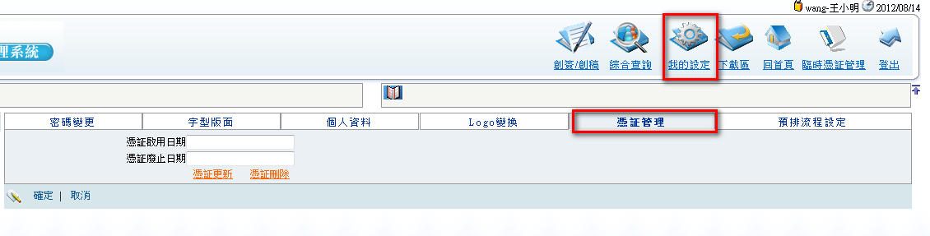
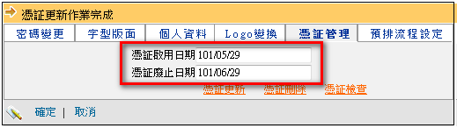
附表一、憑證註冊
返回

Slide 33
附表二 、操作手冊
返回2
返回1

Slide 34
附表三、創稿注意事項
公文繕打注意事項
  公文編號 一、 (一) 1、 (1) …
  必須使用公文製作上[公文編號]設定，不可以手動輸入，以免影響公文發文格式
  線上簽核公文於傳送時須使用自然人憑證加簽
  公文於登錄取號時設定公文類別為線上簽核公文或紙本簽核公文，且於登錄取號後開始計算公文時效
  附件夾帶:紫紅色(簽稿附件);淡藍色為發文附件。
    附件以正本為限，副本如需附件需註明含附件。
返回

